Slide 1




CHÀO MỪNG CÁC EM
ĐẾN VỚI TIẾT TOÁN

Slide 2




KHỞI ĐỘNG

Slide 3


Slide 4




Bài 3:
Các thành phần của phép cộng, phép trừ

Slide 5
Tiết 1
SỐ HẠNG, TỔNG

Slide 6
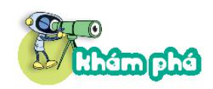

Có tất cả bao nhiêu con cá?
Có tất cả 9 con cá.
6
+
3
=
9
Số hạng
Số hạng
Tổng
6 + 3 cũng gọi là tổng

Slide 7

Đặt tính rồi tính: 21 + 7
21
Số hạng
+
7
Số hạng
28
Tổng
Muốn tính tổng các số hạng ta lấy các số hạng cộng lại với nhau.
Muốn tính tổng khi biết các số hạng ta làm như thế nào?

Slide 8

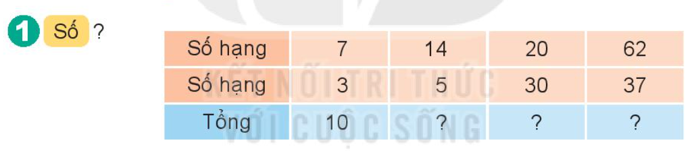
19
50
99

Slide 9
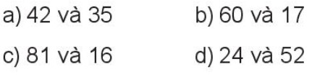
2. Đặt tính rồi tính tổng, biết các số hạng là
42
35
－
77
60
17
－
77
81
16
－
97
24
52
－
76
+
+
+
+

Slide 10
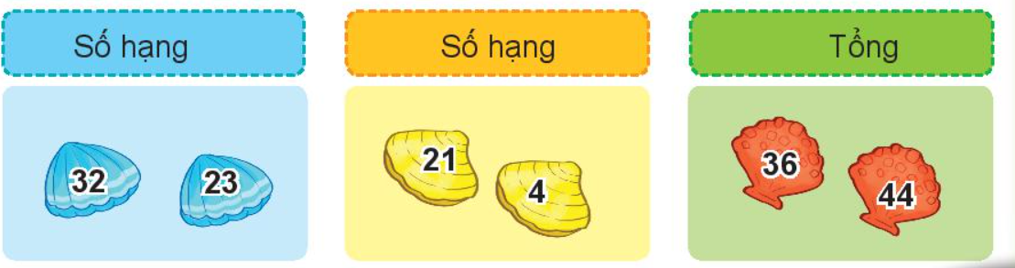
3. Từ các số hạng và tổng, em hãy lập các phép cộng thích hợp.
32 + 4 = 36
23 + 21 = 44

Slide 11

CHÀO TẠM BIỆT

